Slide 1




Webes Szoftverfejlesztés Alapok
2024. február 22.
Király Bálint
Mozsár Máté
Made with ❤ by
Notes:
Sziasztok!
Máté vagyok xd
en is bekoszonok valahogy nem cringen
Weboldalak működése, teljesség igénye nélkül
Koncepciók megértése
Kérdezzetek alatta, utána

Slide 2
Kir-Dev
2001 óta webfejlesztés
KIR
Összetartó csapat, színvonalas munka
Simonyi Károly Szakkollégium
Notes:
Kicsit a körről

Slide 3



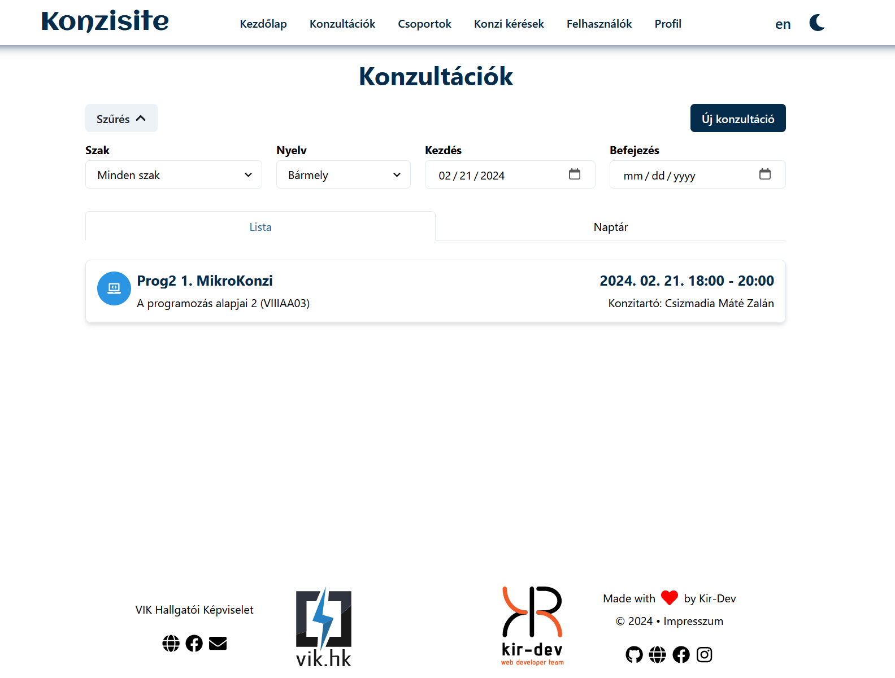
Projektjeink
Notes:
Néhány projektünk

Slide 4



A web működése
Scenario
url
client
website
Notes:
scenario: el akarunk érni egy weboldalt
client: browser
egyszerűnek tűnik
//itt még annyit elmondanék a browser-ek evergreen-ek és ezért nem kell amiatt aggódni, hogy vkinek elavult és nem működik rajta vmi feature

Slide 5



Under the hood
url
IP address
DNS server
request
client
response
server
http
https
website
Notes:
kliens-szerver modell
request - package of data
response - data you get (html, json, …)
kérdés: honnan tudja a szerver, hogy őt keresik?
url [uniform resource locator]
ip [internet protocol] - egyedi azonosító
DNS [domain name system] ~ dictionary
http [hypertext transfer protocol]
(demo kir-dev.hu)
http methods

Slide 6







Alapvető technológiák
Alapvető nyelvek
Absztrakt technológiák
Notes:
ez a 3 “fut” kliens oldalon, ezt kapja meg a böngésző
a dinamikus megjelenítéshez a szerveren is kell valami kódnak futnia, ami generálja ezeket a kódokat (pl webshop)
(server side rendering)
Ez pl a node.js, ami majd másik előadás
nyelvek <-> frameworkok
//react is futhat kliens oldalon ffff
POLL: ki foglalkozott már webfejlesztéssel?

Slide 7
HyperText Markup Language
Notes:
CERN, 1989, Tim-Berners Lee (www)
Oldal szerkezet, Elemek leírása
MarkUp Language >> nincs benne semmilyen dinamikus működés, csupán szerkezeti leírás
HTML5 - 2008

Slide 8
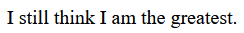
Page element
opening tag☝️
☝️closing tag
👉
content
👈
Notes:
Mint ma a legnépszerűbb ML-ek
Oldal elemekből áll -> HTML elem -> tag-ek között
Tageknek van típusa, ez itt pl egy P - paragraph
Relációs jelek között, nyitóba, záróban
Intuitív:
Bekezdésben a Kanye West idézet.

Slide 9
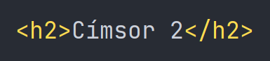
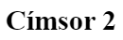
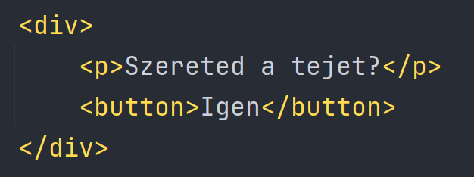
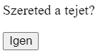
Content
☝️innerText
👈innerHtml
Notes:
De content nem csak szöveg lehet, hanem beágyazott HTML kód is
FA Struktúra

Slide 10
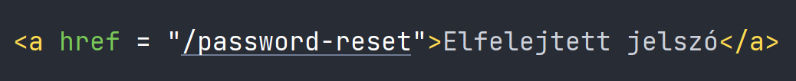
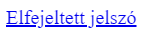
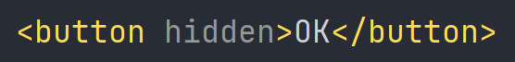
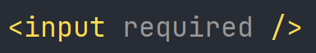
Attribútumok
Viselkedés meghatározása
id, class megadása
☝️
kulcs
☝️
érték
+
⇒ attribútum
Notes:
Nem csak a két tag közé rakhatunk információt, hanem a nyitó tag-be is.
Viselkedés >> PL
Kulcs, érték párok
CSS, JAVA >> id, class

Slide 11

Log In form

Slide 12
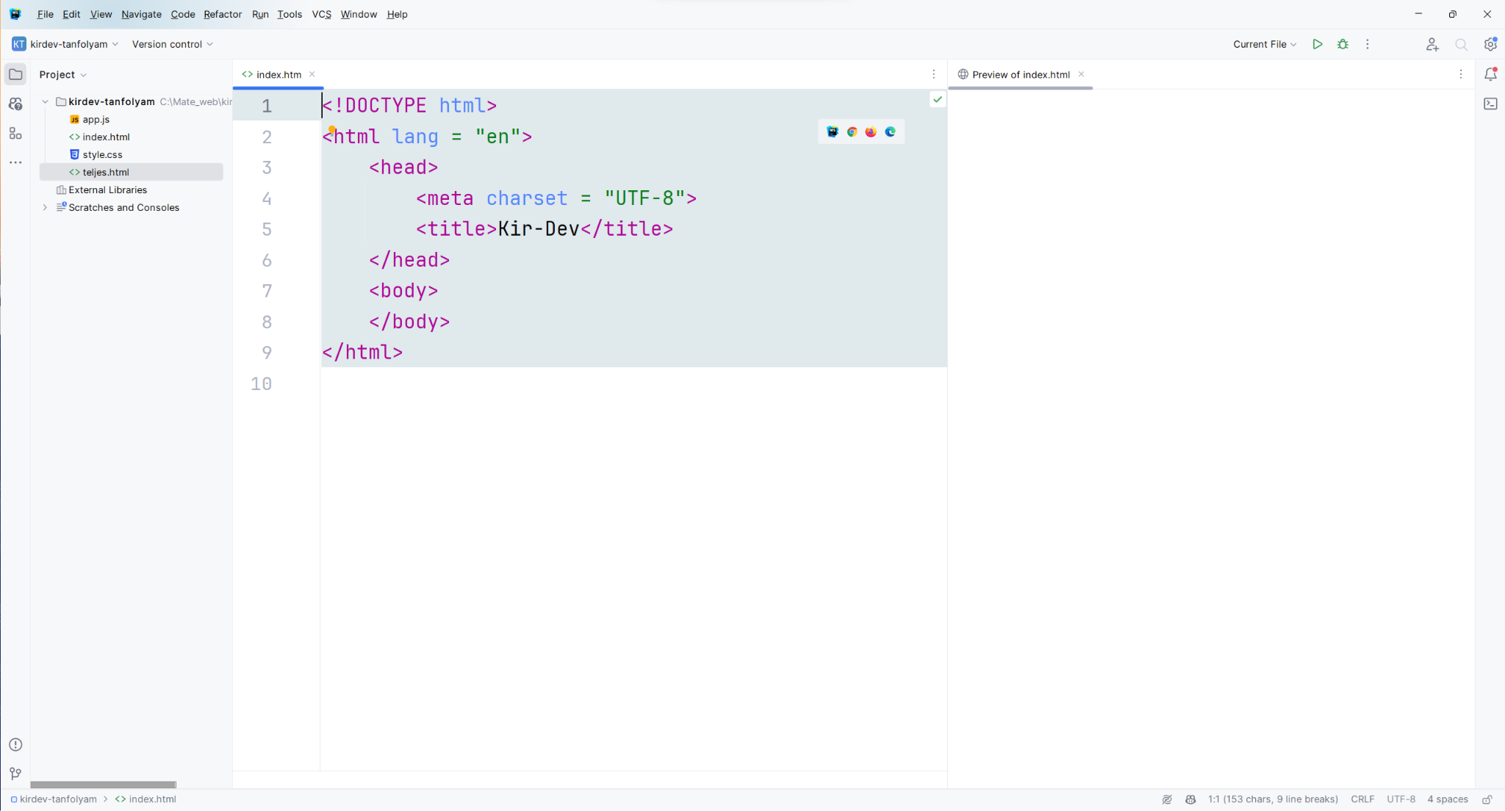

Slide 13
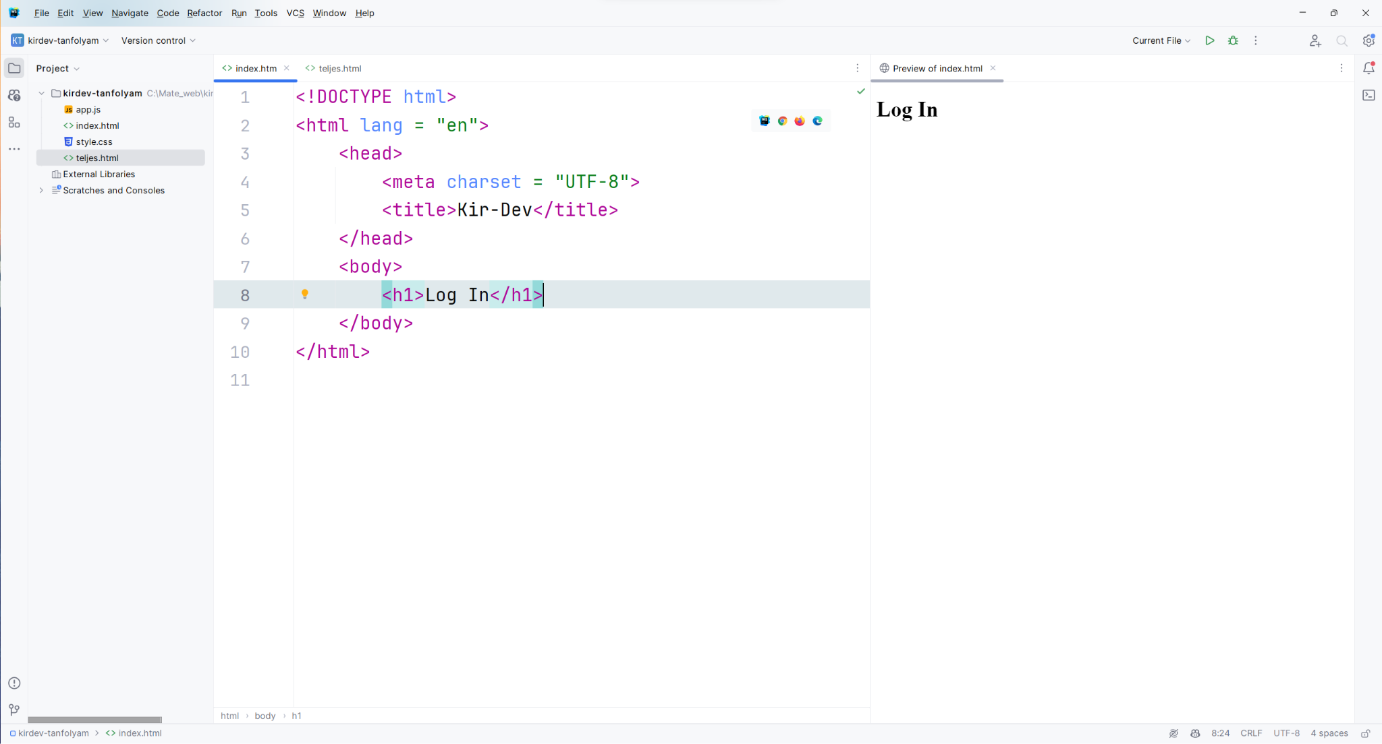

Slide 14
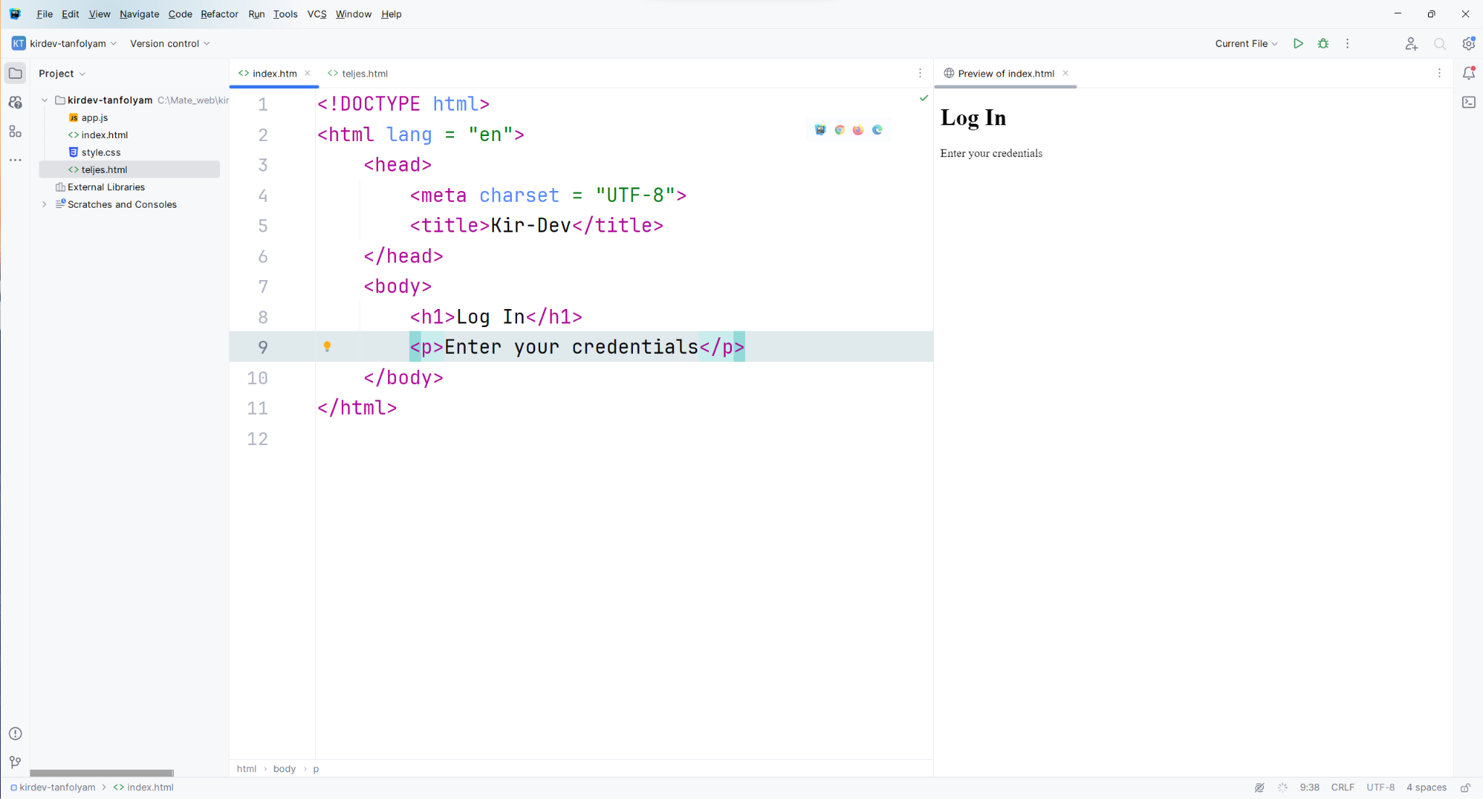

Slide 15
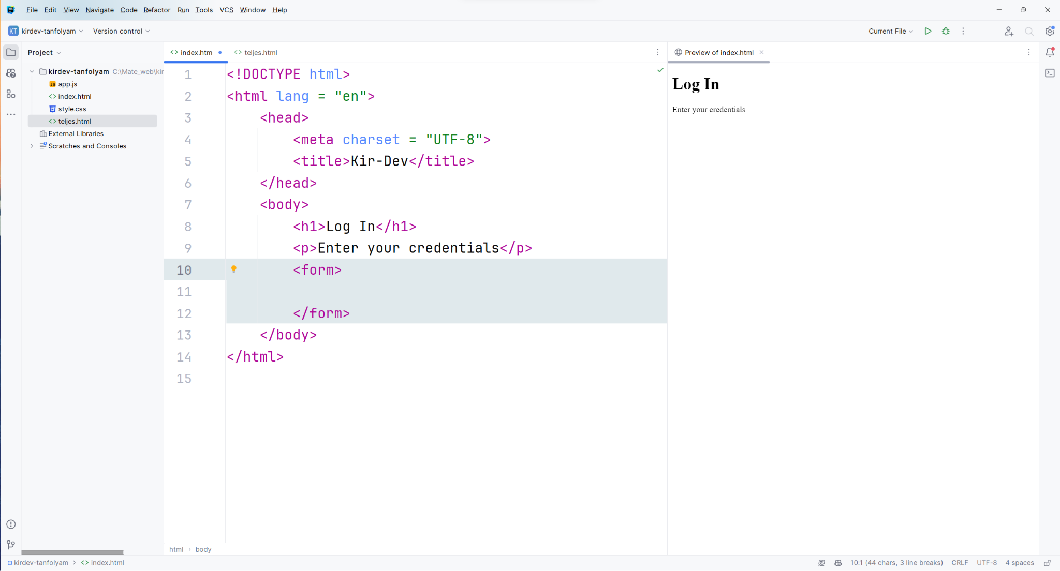

Slide 16
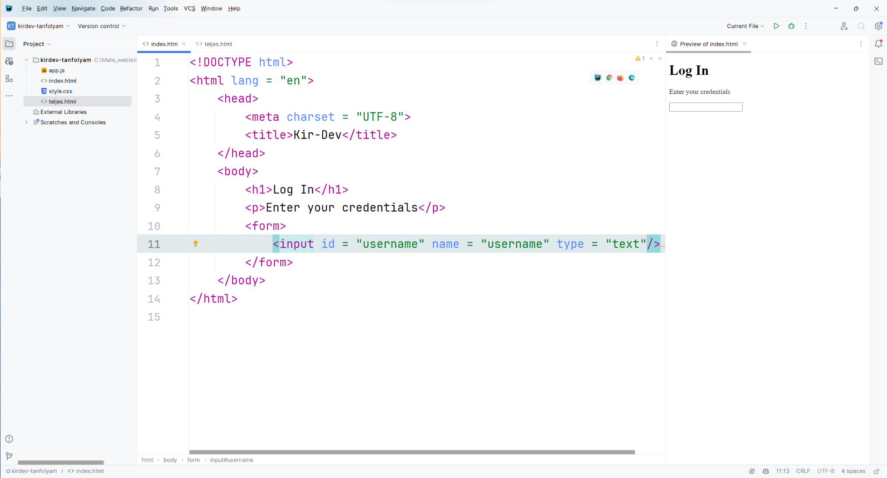

Slide 17
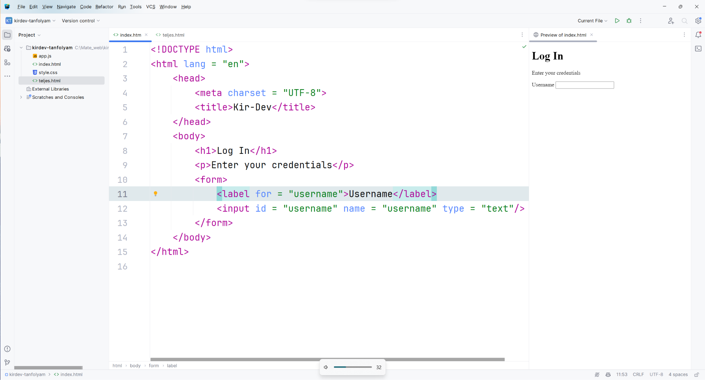

Slide 18
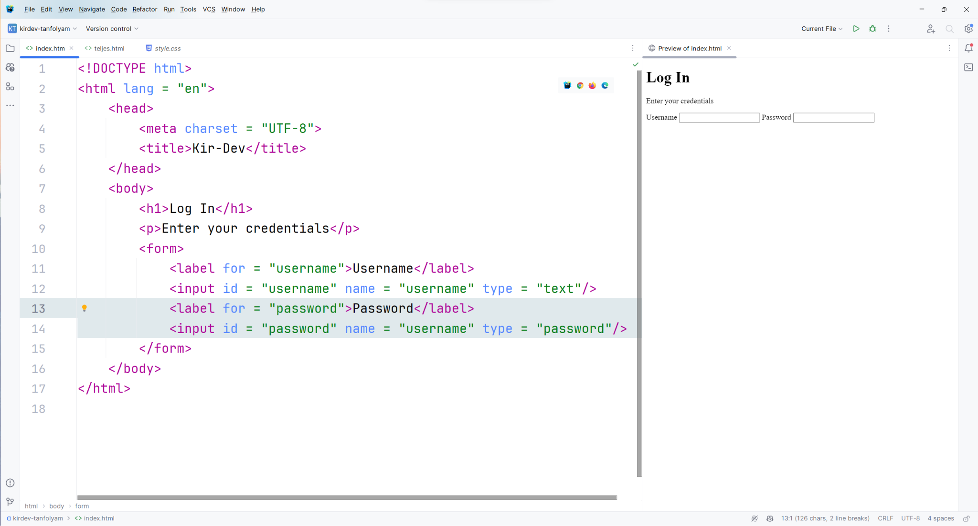

Slide 19
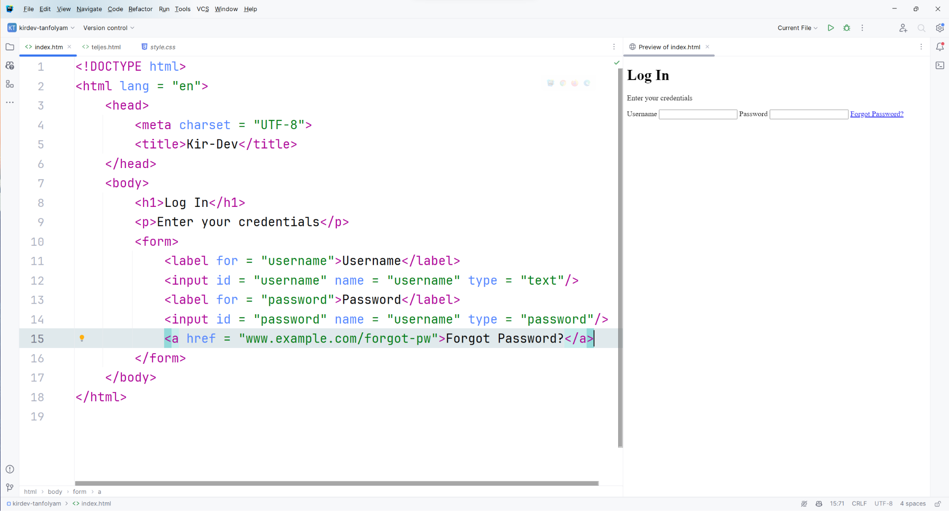

Slide 20
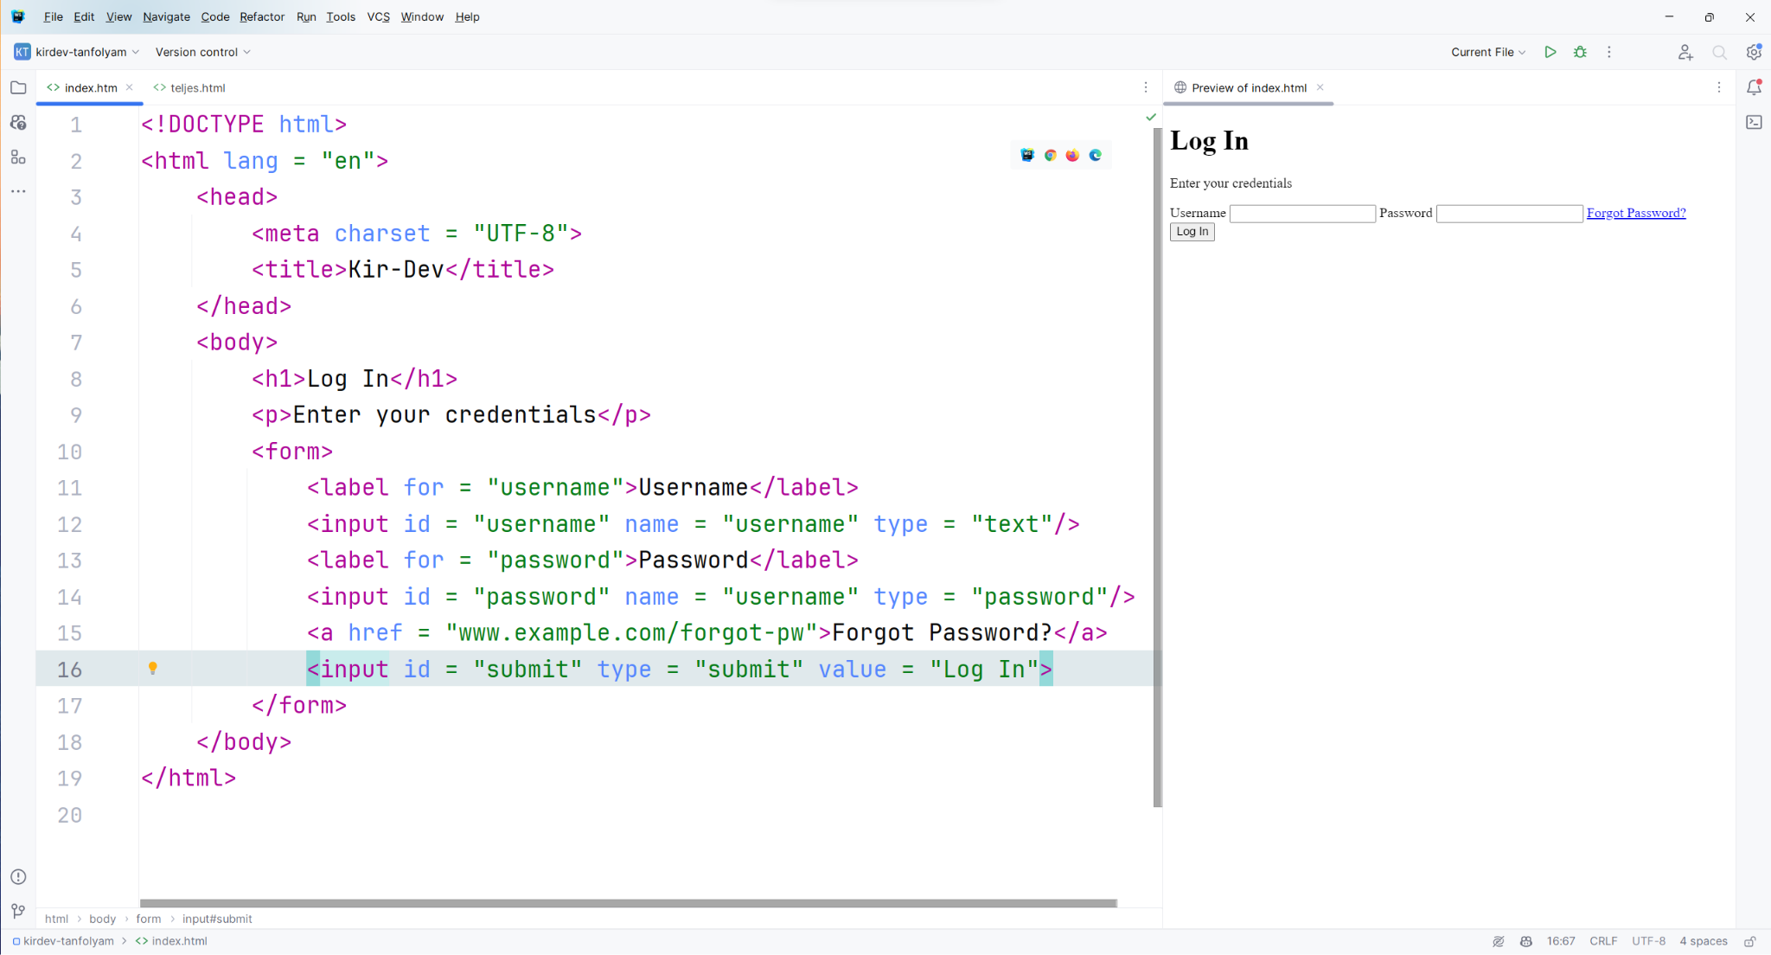
Notes:
Elég csehül néz ki :( where css?

Slide 21
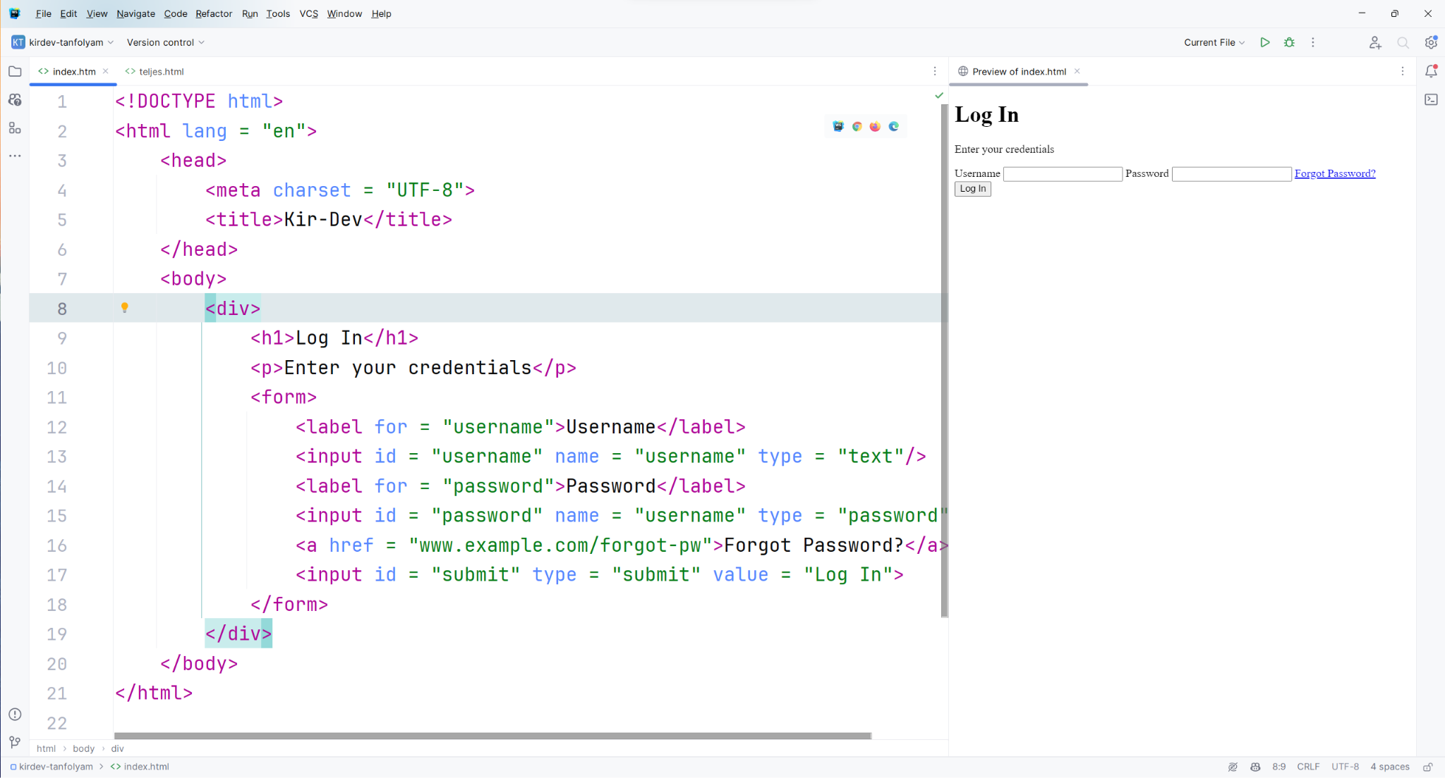
Notes:
Na mostmár kicsit a designra is gondolva, majd valami lebegő dobozt szeretnénk középen ehhez DIV
de a szépség terén a HTML véget ér, úgyhogy átadom a szót
KÉRDÉSEK?

Slide 22
Cascading Style Sheets
Notes:
styling websites
1996
1999 - CSS3 (azóta evolválódik)
sokfele megvalósítás → ezért megosztó, de szerintem ez a szépsége

Slide 23
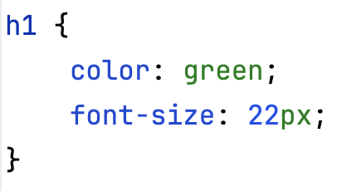
Syntax
Példa
selector {
property1 : value;
property2 : value;
}

Slide 24
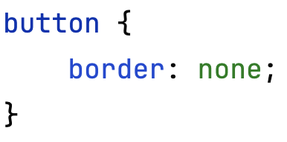
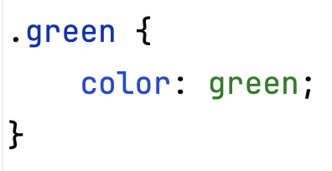
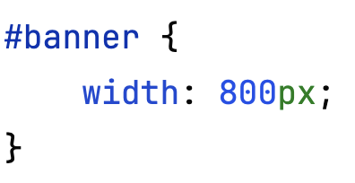
Selectors
tag {
property : value;
}
.class-name {
property : value;
}
#id {
property : value;
}

Slide 25
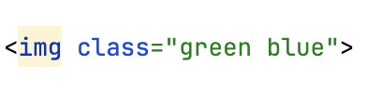
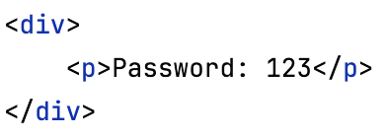
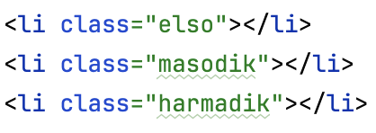
Kombinációk
AND
.green.blue { }
ANCESTOR
div p { }
OR
.elso, .masodik { }

Slide 26
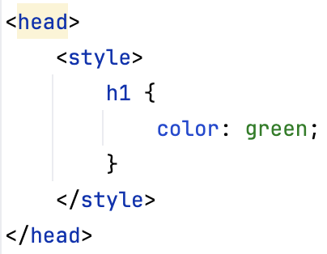
CSS használata
inline
style element
external file (preferred)
Notes:
kulon file -> ujra felhasználható, elkülönül a html-től

Slide 27
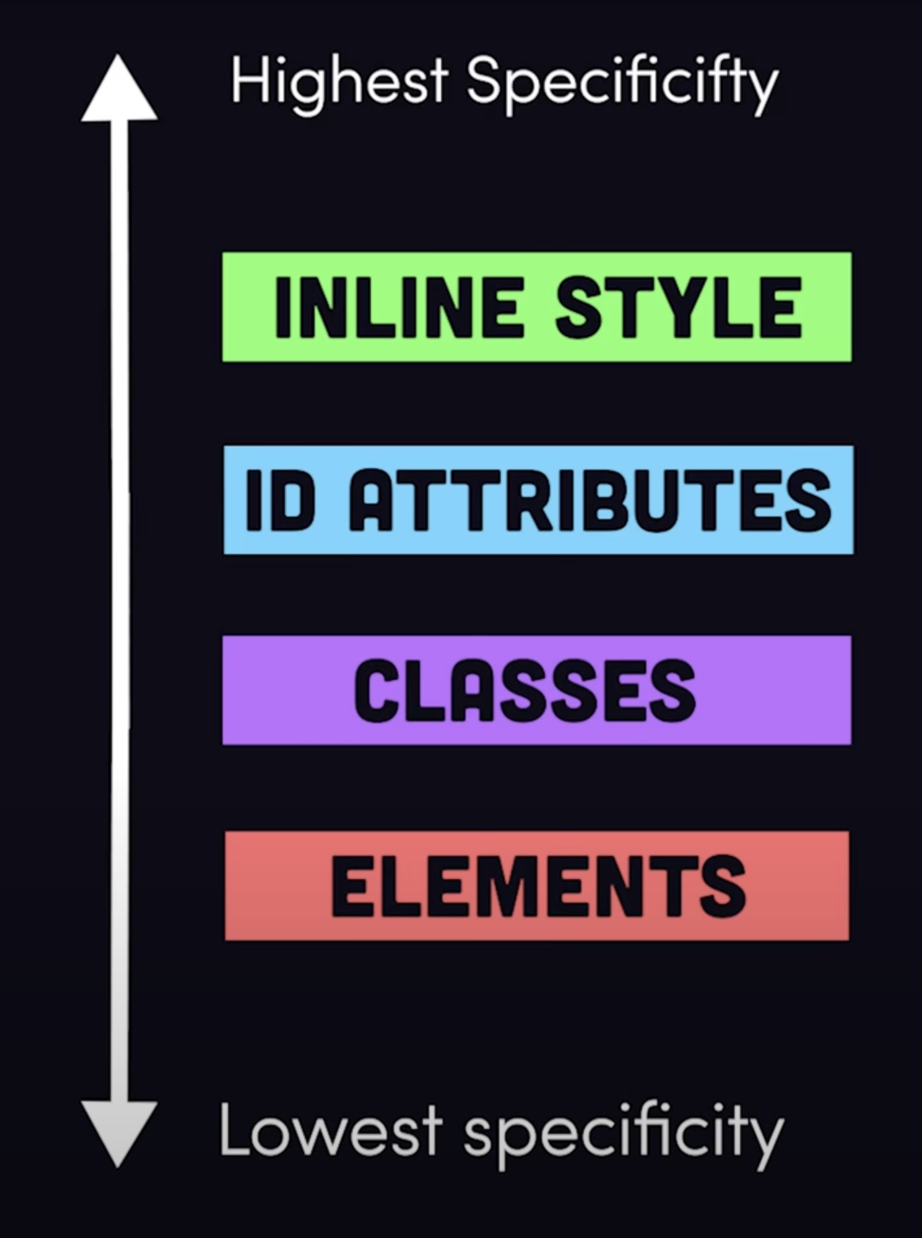
Hierarchia
Egymást felülíró rule-ok közül
a legspecifikusabb, és legkésőbb definiált fog érvényesülni
Notes:
cascading, öröklődés

Slide 28
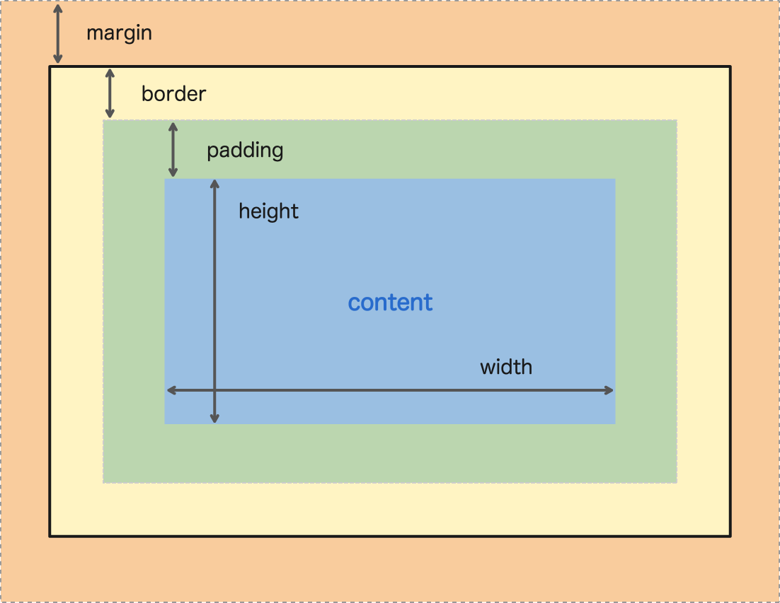
Box model
Minden doboz (img, button, p, ..)
Dobozok részei
content, padding, border, margin
Mindegyik irányba külön állítható
Box-sizing
content-box
border-box
Margin collapse
Notes:
margin collapse on top and bottom

Slide 29
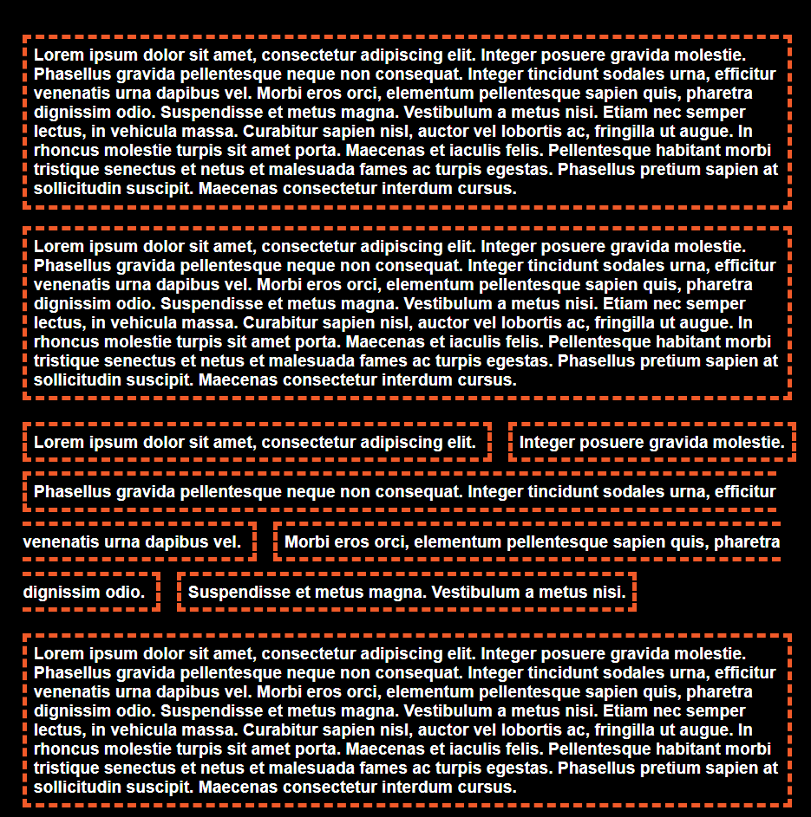
Natural flow
Default layout
Fentről lefelé, balról jobbra
Display
block - egész sort elfoglalja
inline - egymás mellett
inline-block
Notes:
inline-block: best of both worlds (allithato méret, de egymás mellett)
ebbe többféleképpen tudunk belenyúlni: float, positioning, layoutok

Slide 30
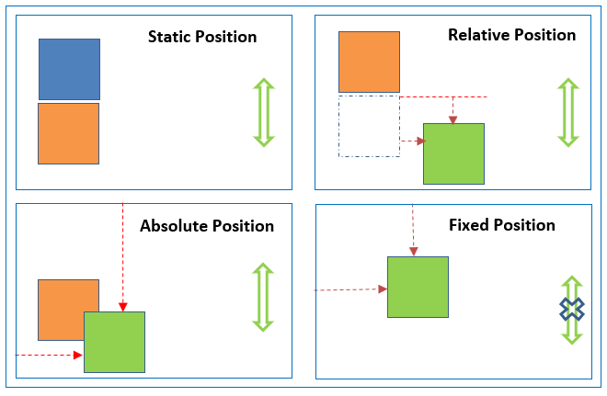
Positioning
Static: default
Relative: az eredeti helyhez képest
Absolute: pozícionált őshöz képest
Fixed
az oldalhoz képest
ott is marad
Sticky
relative → fixed
Notes:
relative es absolute kiveszi a document flowból az elemet, de relativenál fenntartja a helyét
sticky: amig nem éri el a fixed pozícióját, addig relative

Slide 31

Let’s pimp our login!

Slide 32
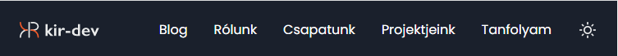
Flex layout
“flexible way to layout items”
reszponzív
flex container és benne itemek
row vagy column
flex item
flex item
flex item
flex container
Notes:
reszponzivitás - különböző készülékeken

Slide 33
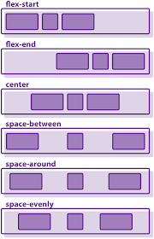
Flexbox
display: flex
flex-direction: row | column
justify-content
align-items
gap
Notes:
Egyesével elhelyezni az elemeket sokkal nehezebb
Egy okos tárolót csinálunk, ami elintézi az elemei elhelyezését
demo - kir-dev.hu demo

Slide 34
CSS Pseudo-
Classes: Styling an element based on a change to its state
:hover
:focused
:first-child
:nth-child()
Elements: Styling parts that don’t actually exist in our html
::placeholder
::before
::after
Notes:
classes and elements
:visited :any-link
nth child -> crazy dolgok (pl harommal oszthatok)
(demo flex, :hover)

Slide 35



CSS frameworks
Notes:
Itt is alapvetően egy templatet állítunk be.
Fractional unit, a teret arányosan tudjuk szétosztani.

Slide 36
JavaScript

Slide 37

JavaScript
Interaktív weboldalakhoz
Böngésző futtatja!
HTML elemek kezelése
Funkcionális nyelvi elemek
Notes:
1995-ben hozták létre a Netscape-nél
WANNA könnyen tanulható, böngészőkben futó nyelvet akartak létrehozni.
Egyetlen nyelv a webassembly-n kívül, ami natívan fut a legtöbb böngészőben.
High level, Single Threaded, JIT compiled, Garbage Collected

Slide 38

JavaScript
Elkezdik szerver oldalon is használni
Mára a legnépszerűbb nyelv
Atwood's Law
“Any application that can be written in JavaScript, will eventually be written in JavaScript.”
Notes:
Manapság már minden egy böngésző, az okoshűtők, burger-king-es tévék.
Átszivárog szerver oldalra is, így jön létre a node.js, és a többi.
Stackoverflow dev survey- 2021 leghasználtabb nyelve
Ezt valaki szereti, valaki kevésbé.
VS Code, Discord

Slide 39
JS alapok
Részben funkcionális >> A függvény alapvető elem
Változók
Gyengén típusos
var, let, const
Number, String, Boolean, Undefined, Null, Bigint, Symbol, Object
Notes:
Egy szó, mint száz
Funkcionális, azaz kb minden függvény

Slide 40
JS for the haters
0 == “0”; true
0 == []; true
[] == “0”; false
Notes:
tranzitivitás nem igazán megy

Slide 41
JS for the haters
3 + 3; 6
3 + “3”; 33
3 - “3”; 0
Notes:
mindig stringként próbálja meg őket összeadni

Slide 42
JS for the haters
null == false; false
null == true; false
!!null == false; true

Slide 43
JS for the haters
0 == “0”; true
0 == []; true
[] == “0”; false
Notes:
tranzitivitás nem igazán megy

Slide 44
Sure bro
0 === “0”; false
0 === []; false
[] === “0”; false
Notes:
tranzitivitás nem igazán megy

Slide 45
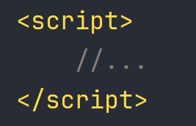
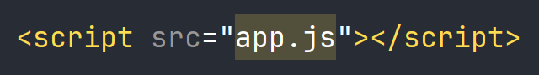
JS beágyazása
Hogyan kerül ez bele a weboldalba?
Notes:
Okés, mostmár mindent tudunk a JS-ről, gyengén típusos, funkcionális, bla bla.. de mégis hogyan kerül ez majd lefuttatásra a böngészőben?
most csak ez fog kelleni.

Slide 46
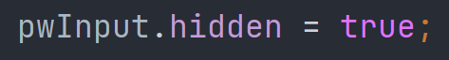
JS DOM manipuláció
Hivatkozás HTML elemekre
Elemek szerkesztése
Események kezelése
Notes:
Az oldalak interaktivitását az teszi lehetővé, hogy tudjuk manipulálni az oldalon szereplő elemeket.

Slide 47

LogIn
Notes:
Na de itt sem maradhat ki egy jó kis demo.

Slide 48

Verziókezelés
nyílt forráskódú, elosztott verziókezelő rendszer
Commit: snapshot a követett file-ok aktuális állapotáról
C1
C2
C3
HEAD: pointer a legutolsó commitra
Repository: tároló a projekt fájljainak és a változtatásoknak
HEAD
Notes:
verziókezelő fogalma - változtatások nyomonkövetése
git legelterjedtebb
elosztott: nem egy központi szerveren vannak a fileok
commit → vissza tudunk menni az időben a project egy régebbi pillanatára
csak a változást tárolja a git, nem minden teljes verziót, így helytakarékos

Slide 49
Gitting started
$ git init
$ git add .
$ git commit -m “😎 epic feature”
init repo
stage files
add commit message
Notes:
init - kornyezet kialakítása
add - melyik fileok változásai kerüljenek az új commitba
. minden filet
commit message - descriptive

Slide 50
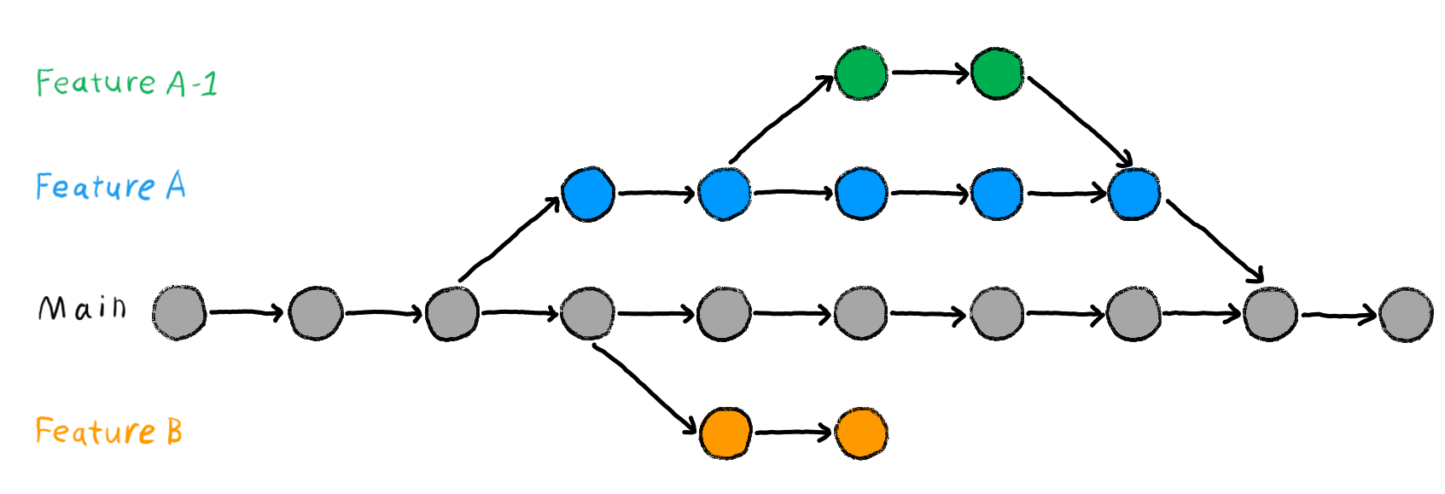
Git
szoftvert nem lineárisan fejlesztünk (több csapat, feature)
Branch: lehetővé teszi az izolált fejlesztést
merge
Notes:
branch tipikusan egy feature fejlesztésére aztán merge vissza mainbe
merge conflict

Slide 51

GitHub
web-based verziókövető platform
repo hosting
grafikus felületet biztosít
elősegíti a kollaborációt saját funkciókkal
issue
pull request
CI/CD: Github Actions
Notes:
(demo)
continuous integration/ deployment
actions - testek futtatása, deploy

Slide 52
GitHub workflow
assign issue
pull repo
feature branch
code👨🏻‍💻, commit, (push), repeat
pull request (request review, resolve)
merge to main
Notes:
repo lehúzása (clone, pull)
Ha már egy értelmezhető rész megvan, érdemes commtolni
hallgatóknak ingyenes PRO

Slide 53




Merre tovább?

Slide 54
Források
https://fireship.io/
https://www.w3schools.com/
https://developer.mozilla.org/en-US/docs/Learn

Slide 55

Köszönjük a figyelmet!
NodeJS tanfolyam – 02.29 18:00 – 20:00 (IE220)
React tanfolyam - 03.14 18:00 - 20:00 (SCH 103)
Spring Boot – 03.13 18:00 – 20:00 (online)
Várunk Titeket a gyűléseinken!
Csütörtök 20:00 – Schönherz 1319
Made with ❤ by

